Slide 1
Буква Е е, звуки [йэ] [э]

Slide 2
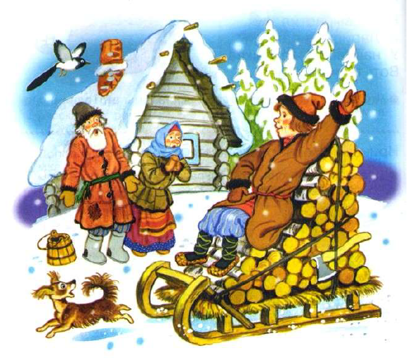
Как называется русская народная сказка?
Е ме ля
[йэ]
[э]

Slide 4
Лента букв
а | о | у | ы | э | н | м | л | р |  |  | в
 |  |  | и | е |  |  |  |  | п |  |  | к | т |  | с
ел ем ен ер
ес ек ев ет
Ле ме не ре
се ке ве те

Slide 5
[йэ] [э]

Slide 6
[йэ]
[йэ]
[э]
[йэ]
Лес
Лето
Тесто
Е|нот
Е|ли
Е|гор
Кисло|е
Ранни|е
Тонки|е

Slide 7
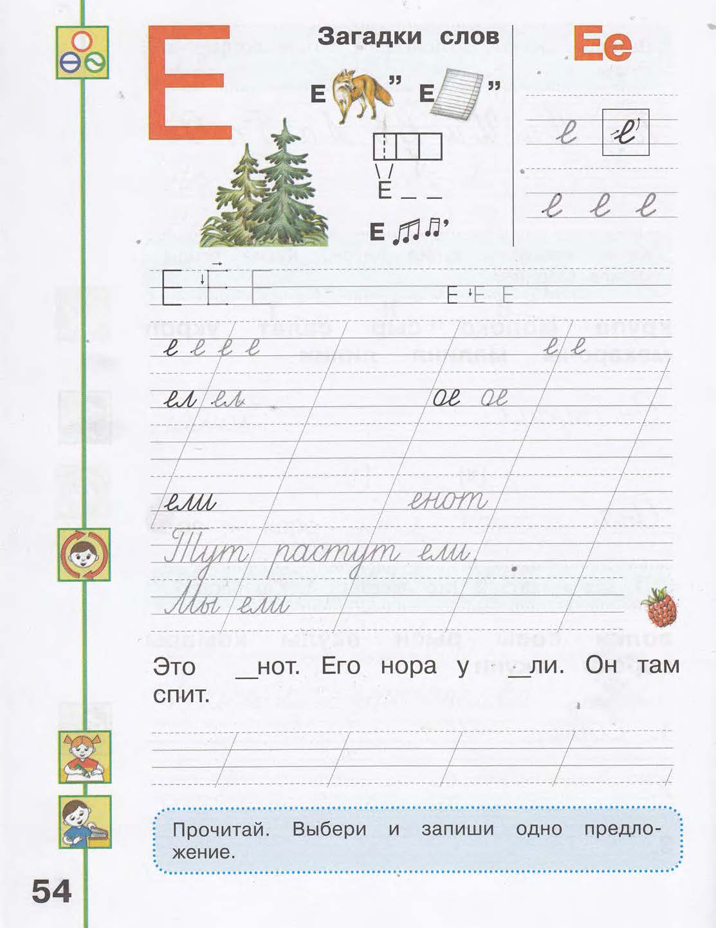

Slide 8
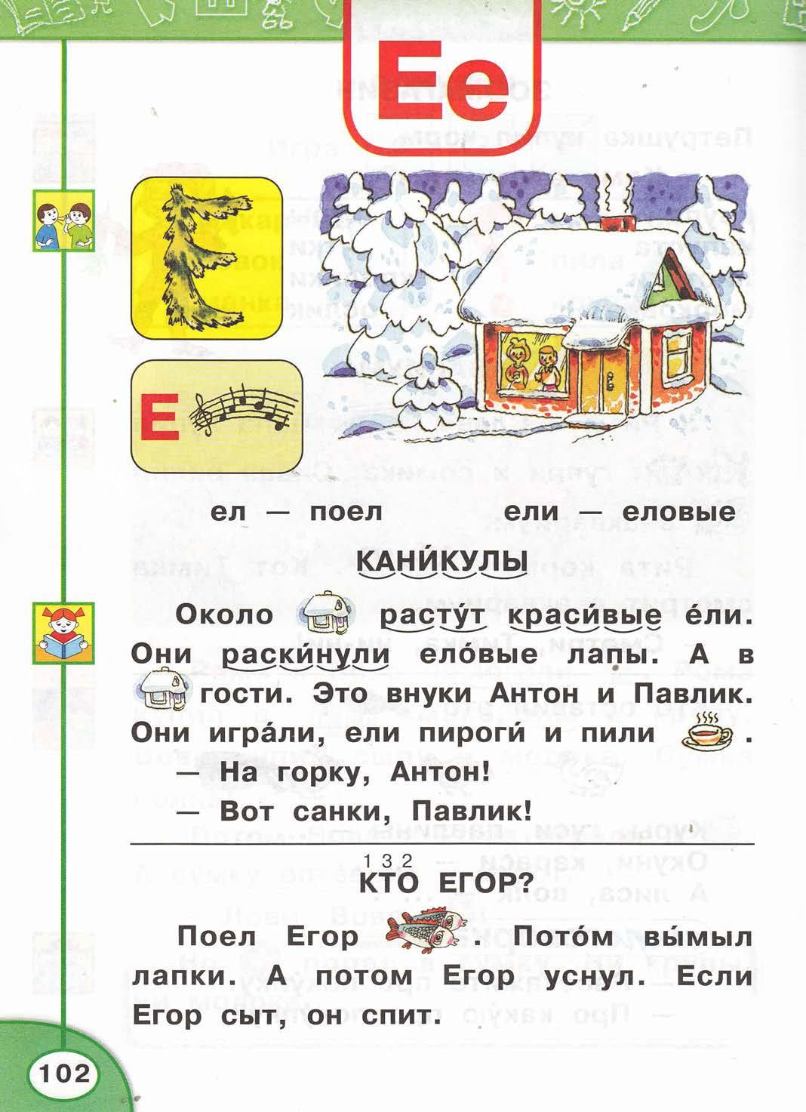

Slide 10
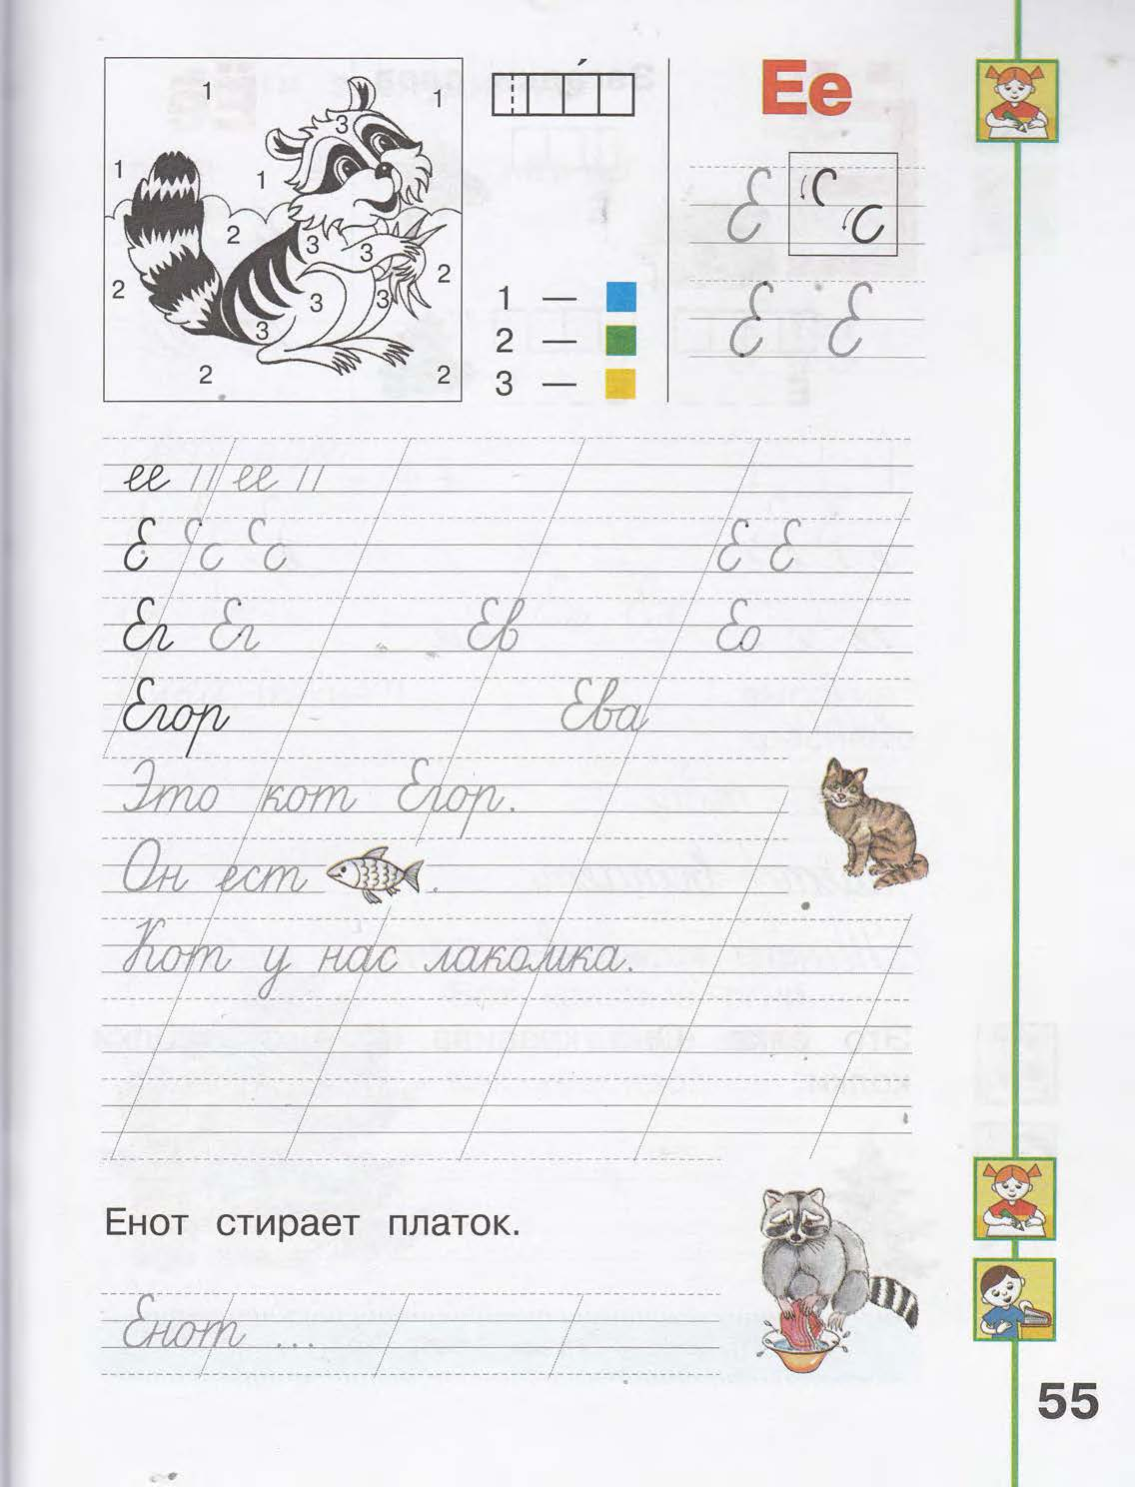

Slide 11
Пословицы. Объясни, почему так говорят?

Slide 12
Найди слова, в которых буква е обозначает два звука
[йэ]
[э]

Slide 13
Правило!!!
[ЙЭли]
[ровнойэ]
ели
ровное
[лэтo]
лето

Slide 14
Источники
http://www.playcast.ru/uploads/2014/08/27/9642443.png
http://clipartmania.ru/uploads/gallery/main/358/new-year-993.png
http://school413-spb.ru/images/fon/fon6.png
http://www.proza.ru/pics/2016/07/06/592.jpg
http://tapenik.ru/dizain/bukv_e.jpg
http://www.uchmarket.ru/catalog/bg/14239_10.jpg
http://www.char.ru/books/2149650_Bukva_E_Glasnye_E-E_Naglyadnoe_posobie_Obuchenie_gramote_Russkij_yazyk.jpg
http://smart-torrent.org/download/file.php?id=595&ext=.gif

